Slide 1
TEKNIK PENYAMBUNGAN
P1 | Jaringan PSTN

Slide 2
KONFIGURASI SISTEM PSTN
HYBRID
SWTCHING
MDF
Sentral Telepon

Slide 3





SENTRAL TELEPON
Kemampuan dasar yang dimiliki sentral telepon :
Menghubungkan dua diantara pemakai yang ingin berhubungan (switching)
Memberikan informasi adanya panggilan, terjadinya percakapan, berakhirnya percakapan dll (signaling)
Memberikan identitas kepada tiap pemakai (numbering)
Sentral

Slide 4

Public Switch Telephone Network (PSTN)
Komponen jaringan telepon terdiri dari :
Terminal equipment (TE)
Sentral (Switching)
Saluran transmisi
TE
TE
Sentral
Sentral
TE
Sentral
Saluran
transmisi
Sentral

Slide 5
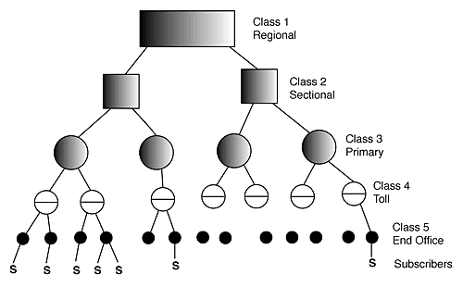
HIRARKI SENTRAL/JARINGAN
Hubungan telepon dilakukan dalam lingkup lokal, regional, nasional, internasional
Dalam struktur/topologi jaringan telepon diperlukan tingkatan-tingkatan yang disebut Hirarki Sentral/Jaringan Telepon
Hirarki sentral (versi Amerika)
Kelas | Fungsi
1 | Regional Center (Tertiary Center)
2 | Sectional Center (Secondary Center)
3 | Primary Center
4 | Toll Center
5 | End Office

Slide 6
HIRARKI JARINGAN PSTN UMUM
Gate way
Gate way
Sentral
Sentral
Tertier
Transmisi
Tertier
[ Fiber Optic, Satelite, Microwave ]
Sekunder
Sekunder
Primer
Primer
Local
Lokal
Subcriber s

Slide 7
HIRARKI JARINGAN PSTN INDONESIA
Network Configuration
Versi FTP Telkom Versi Amerika
Gate way : Sentral Class 1
Gerbang Internasional
Tertiary Center : Sentral Trunk Class 2
/ Transit Nasional
Secondary Center : Sentral trunk Class 3
/ Transit Regional
Primary Center : Sentral Trunk/Tandem Class 4
STO : Sentral Lokal atau End office Class 5
Subscriber

Slide 8
STRUKTUR JARINGAN PSTN INDONESIA
Gate way
Jaringan Internasional
Tertier
Jaringan Nasional
Sekunder
Jaringan Regional
Primer
Lokal

Slide 9
HUBUNGAN LOKAL
LE
LE
LOCAL EXCHANGE
LOCAL EXCHANGE

Slide 10
HUBUNGAN INTERLOKAL
TRANSMISI
LE
TE
TE
LE
LOCAL EXCHANGE
TRUNK EXCHANGE
LOCAL EXCHANGE

